Slide 1
КУРСОВОЙ ПРОЕКТ Разработка базы данных «Поликлиника»
МИНИСТЕРСТВО ОБРАЗОВАНИЯ И НАУКИ РЕСПУБЛИКИ КОМИ
ГОСУДАРСТВЕННОЕ ПРОФЕССИОНАЛЬНОЕ ОБРАЗОВАТЕЛЬНОЕ УЧРЕЖДЕНИЕ
"ВОРКУТИНСКИЙ АРКТИЧЕСКИЙ ГОРНО-ПОЛИТЕХНИЧЕСКИЙ КОЛЛЕДЖ"
Руководитель проекта:
Д.П. Егоров
Выполнил студент группы: ИСП-20
С.В. Райков

Slide 2
ЦЕЛЬ И ЗАДАЧИ
Автоматизированная информационная система «Поликлиника» включает в себя данные о врачах и пациента, которые необходимые для работы поликлиники. База данных позволяет осуществлять добавление, изменение, поиск и удаление данных, а также просматривать эти данные.
Актуальность данной темы в том, что в наш век информационных технологий, стало реально все документы преобразовывать в электронный вид и регистратура в считанные минуты может найти сведения о принятых пациентах, врачах и истории болезней.
Объект: база данных для информационной системы “поликлиника”.
Предмет: автоматизация бизнес - процессов работы поликлиники.
Цель работы: разработать базу данных для автоматизированной информационной системы работы поликлиники.
Задачи:
Выбрать инструментарий базы данных для информационной системы ”поликлиника”;
Спроектировать базу данных к информационной системе ”поликлиника”;
Сделать разграничение ролей для базы данных;
Сделать шифрование данных для базы данных;
Сделать резервное копирование для базы данных.

Slide 3
Выбор инструментария
В качестве инструментария были выбраны следующие инструменты разработки баз данных:
1. СУБД SQL server
Microsoft SQL Server является одной из наиболее популярных систем управления базами данных (СУБД) в мире. Данная СУБД подходит для самых различных проектов: от небольших приложений до больших высоконагруженных проектов.
2. Microsoft SQL Server Management Studio
SQL Server Management Studio (SSMS) — утилита из Microsoft SQL Server 2005 и более поздних версий для конфигурирования, управления и администрирования всех компонентов Microsoft SQL Server. Утилита включает скриптовый редактор и графическую программу, которая работает с объектами и настройками сервера.
3. Entity Framework
ADO.NET Entity Framework (EF) — объектно-ориентированная технология доступа к данным, является object-relational mapping (ORM) решением для .NET Framework от Microsoft. Предоставляет возможность взаимодействия с объектами как посредством LINQ в виде LINQ to Entities, так и с использованием Entity SQL. Для облегчения построения web-решений используется как ADO.NET Data Services (Astoria), так и связка из Windows Communication Foundation и Windows Presentation Foundation, позволяющая строить многоуровневые приложения, реализуя один из шаблонов проектирования.

Slide 4
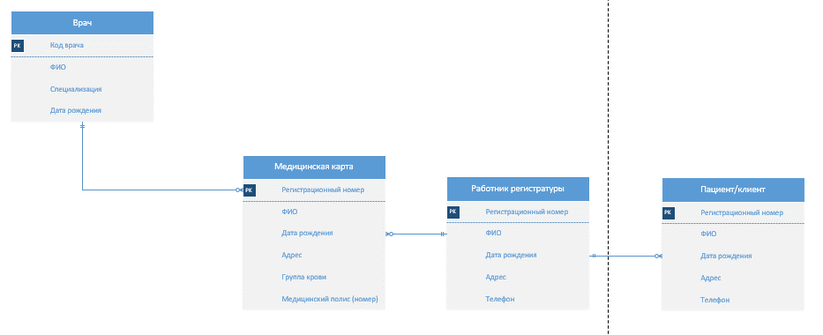
Анализ диаграммы ERD
Основные сущности для данной диаграммы это: клиент/пациент, врач и относящиеся сущности к системе. Второстепенными сущностями являются: работник регистратуры, медицинская карта. Возникают связи между сущностями — клиент, который может подать много заявок, а работник регистратуры один. Такое отношение “многие к одному”. Также у сущностей есть атрибуты, например у клиента есть ФИО, дата рождения и т.д. Каждый запрос содержит уникальный идентификатор (личный номер)
Рисунок 1.1 Диаграмма ER

Slide 5
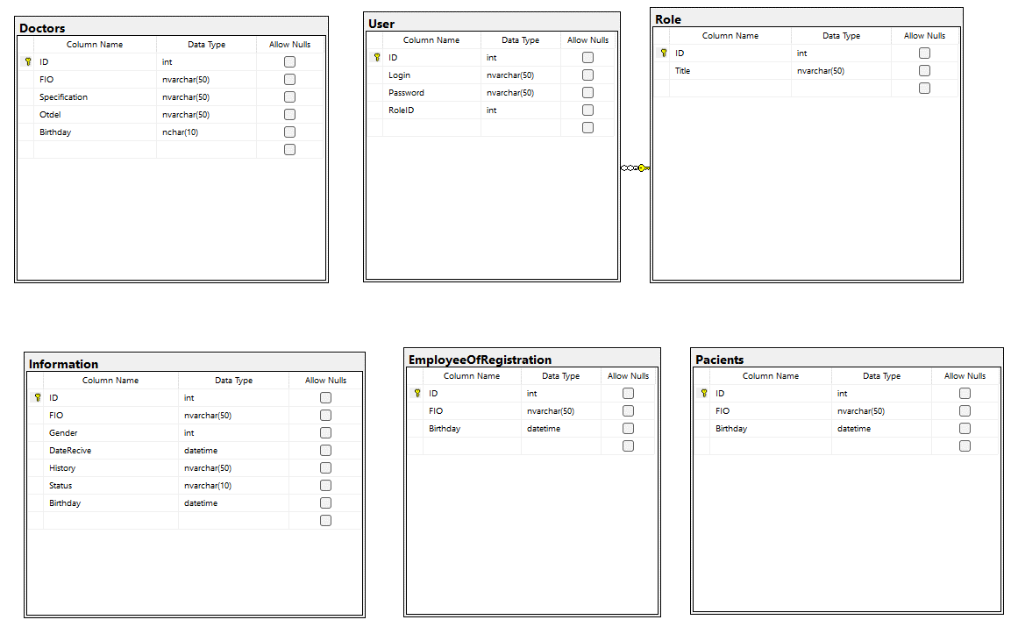
Разработка базы данных
На данном рисунке (1.2) изображены сущности базы данных, которые состоят из докторов, пользователей с их логинами и паролями, их роли, информация о пациентах, а также работники регистратуры и пациенты, у которых в атрибутах есть только ФИО и день рождения. На рисунке (1.3) изображены данные, находящиеся в сущности пользователя, содержащие пароль, логин и название роли. А также на рисунке (1.4) типы данных для таблицы пользователя.
Рисунок 1.2

Slide 6
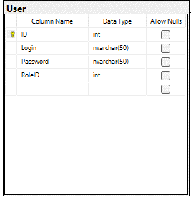

Разработка базы данных
Рисунок 1.3
Рисунок 1.4

Slide 7
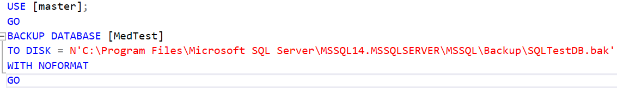
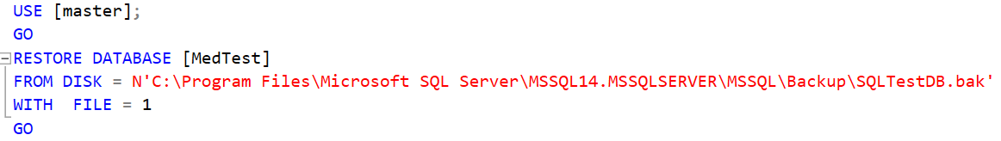
Введение в безопасность бд
Введение в безопасность SQL Server включает в себя ряд важных мер, которые необходимо предпринять для защиты данных и обеспечения безопасности операций. Ниже приведены основные аспекты, которые обычно рассматриваются при обсуждении безопасности SQL Server.
1. Аутентификация и авторизация
2. Шифрование данных
3. Аудит и мониторинг
4. Управление ролями и полномочиями
5. Защита от инъекций
6. Обновление и патчи
В моей базе данных был использован 2 метода резервного копирования и восстановления, а именно через программу и через SQL Scripts, которые изображены на рисунках.
Рисунок 1.5 Создание резервной копии для базы данных
Рисунок 1.6 Восстановление из резервной копии базы данных

Slide 8
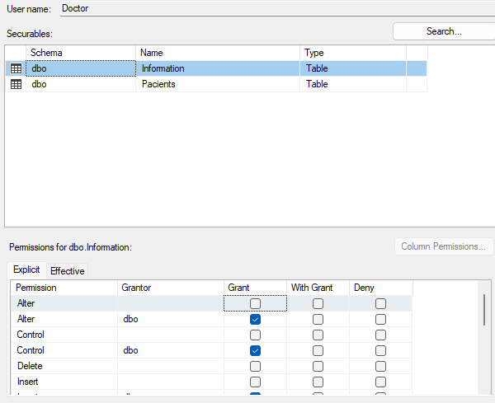
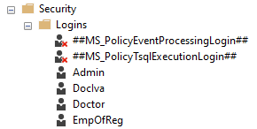
Управление безопасностью уровня сервера и управление участниками уровня базы данных
Для управления безопасностью уровня сервера необходимо создать логины и пароли, которые позволят ограничить пользователей в доступе к базам данных и действиям их редактирования.
Для управления участниками уровня базы данных необходимо создать пользователей или группу пользователей в конкретной базе данных и дать им определённые возможности, в зависимости от их роли в базе данных.
Пользователи моей системы показаны на рисунке 1.7, а на рисунке 1.8 показаны ограничения прав доступа для пользователя “Врач”.
Рисунок 1.7 Пользователи в базе данных
Рисунок 1.8 Разрешения доктора в базе данных

Slide 9
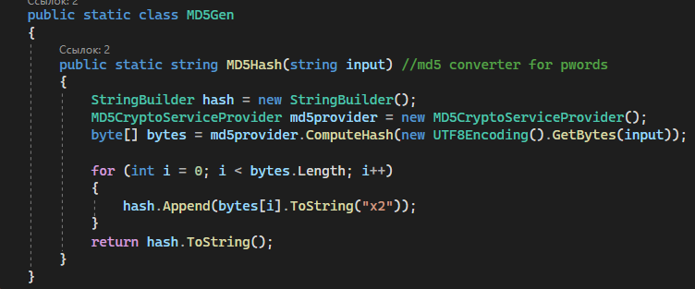

Шифрование данных баз данных
Шифрование данных в базе данных используется для защиты данных, которые могут украсть. В моей АИС реализовано шифрование данных с помощью класса (рисунок 1.9), содержащего в себе алгоритм расшифрования, шифрование реализовано 2 способами, один из которых это SQL Script (рисунок 1.10), а другой – отдельная программа, выполняющая шифровку данных. Для работы шифрования и расшифровки в программе для корректной работы необходимо использовать класс в программе (рисунок 1.11).
Рисунок 1.10 Шифрование в базе данных
Рисунок 1.11 Использование класса
Рисунок 1.9 Класс шифрования в программе

Slide 10
ЗАКЛЮЧЕНИЕ
По итогу проделанной работы можно сказать, что получилось хорошая база данных для информационной системы «Поликлиника», которая обеспечивает пользователю удобство при работе с приложением и в самой базе данных.
Поставленные цели и задачи при проектировании информационной системы были выполнены в полной мере, а именно выполнены следующие задачи:
создана база данных информационной системы “поликлиника” для регистрации клиентов/больных в базу данных поликлиники;
созданы пользователи для работы с базой данных;
реализовано создание резервных копий для базы данных;
сформирована физическая структура базы данных;
реализовано шифрование базы данных.
Работая над курсовым проектом, были сделаны следующие основные выводы, что каждая база данных должна иметь:
идейную ценность, в виде решения какой-либо проблемы;
представление о том, как будет выглядеть конечный продукт;
технические требования к реализации;
план разработки, в котором описаны все ступени разработки проекта;
основные инструменты разработки;

Slide 11
СПАСИБО ЗА ВНИМАНИЕ

